Slide 1
Kotlin based Android
TextView
윤재성
Ⅰ Ⅱ Ⅲ Ⅳ Ⅴ Ⅵ Ⅶ Ⅷ Ⅸ Ⅹ

Slide 2
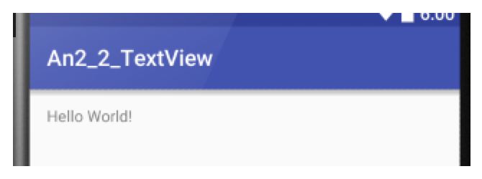
TextView
사용자에게 전달하고자 하는 문자열을 표시하는 View 이다.

Slide 3
View 객체의 주소 값 가져오기
코드에서 View를 제어하기 위해서는 View 객체의 주소 값을 얻어와야 한다.
자바로 개발할 때는 개발자가 View 객체의 주소 값을 직접 얻어와야 하지만 Kotlin의 경우 id와 같은 이름의 변수가 자동으로 선언되고 View 의 주소 값도 담겨있게 된다.
val text1 = findViewById<TextView>(R.id.textView)

Slide 4
TextView의 주요 속성
text : TextView를 통해 보여 줄 문자열
lines : 표시하고자 하는 문자열의 라인 수
textColor : 표시되는 문자열의 색상
textSize : 표시되는 문자열의 크기
textAppearance : 표시되는 문자열의 형식

Slide 5
TextView의 주요 프로퍼티
text : TextView를 통해 보여주는 문자열을 관리한다.

Slide 6
TextView의 주요 메서드
setBackgroundColor : 배경 색상을 지정한다.
setTextColor : 글자 색상을 지정한다.
append : 문자열을 추가한다.

Slide 7
학습정리
TextView는 화면에 문자열을 표시 할 수 있는 View 이다.

